Slide 1
Zdrowa żywność
Amelia Kałużna
Aleksandra Tkaczyk
Kl.VII

Slide 2
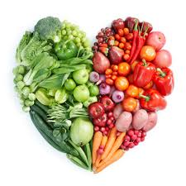
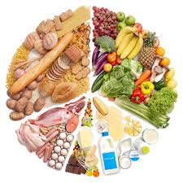
Co to zdrowa żywność?
Zdrowa żywność to jedzenie naturalne, bez środków konserwujących i rozmaitych polepszaczy. Coraz więcej ludzi na świecie wybiera produkty wytwarzane metodami tradycyjnymi. Przekonaj się, dlaczego samodzielnie zrobione przetwory - dżemy, konfitury, nalewki - są zdrowsze niż te ze sklepu.

Slide 3
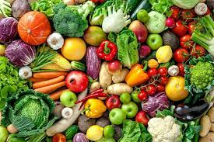
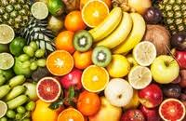
10 zasad zdrowego odżywiania

Slide 4
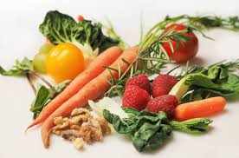
Zasada 1
Jeśli zbyt szybko wprowadzisz radykalne zmiany w swoim dotychczasowym sposobie żywienia, równie szybko się zniechęcisz i zrezygnujesz z nowej diety. Nie uwzględniaj w jadłospisie tylko tych produktów, które są zdrowe, ale zupełnie Tobie nie smakują. Wybierz za to takie, które niosą ze sobą wartość odżywczą, a są jednocześnie bardzo smaczne.

Slide 5
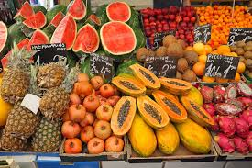
Zasada 2
Podstawą odpowiednio skomponowanej diety powinny być świeże i najbardziej wartościowe produkty. Najwięcej wartości będą miały w sobie nasze warzywa i owoce, na które akurat przypada sezon. Wiosną jedz szparagi, dania ze szpinakiem, cukinią i kalarepą. W zimę zajadaj prawie całoroczne warzywa – marchewkę, ziemniaki, cebulę, kalafior. Wykorzystaj letni sezon na truskawki, czereśnie i inne owoce.

Slide 6
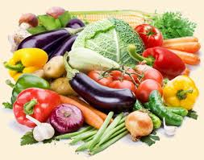
Zasada 3
Nie od dziś wiadomo, że spore ilości warzyw i owoców to konieczny warunek zdrowej diety. Powinny być jak najczęściej spożywane w postaci surowej, a nie przetworzonej. W takiej formie zachowują najwięcej swoich wartości.

Slide 7
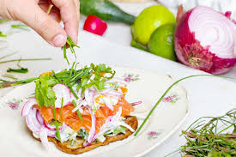
Zasada 4
Zdrowa dieta nie polega na ograniczeniu jedzenia do minimum. Wręcz przeciwnie – trzeba jeść! Ale należy wybierać produkty pełnowartościowe, dbać o regularność i odpowiednie porcje posiłków. Nawet tych zdrowych dań nie można jeść bez opamiętania. Jak zacząć zdrowe odżywianie każdego dnia? Od śniadania!

Slide 8
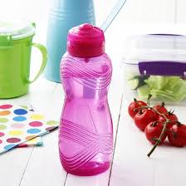
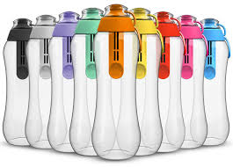
Zasada 5
Pamiętaj o piciu odpowiedniej ilości wody w ciągu dnia. Napoje gazowane i słodzone soki absolutnie się nie liczą i powinny być wyłączone ze zdrowej diety. Woda wspomaga pracę nerek, a tym samym pomaga w usuwaniu toksyn z naszego organizmu.

Slide 9
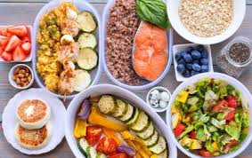
Zasada 6
By realizować zasady racjonalnego żywienia, unikaj spożywania posiłków na mieście. Łatwo wtedy o skuszenie się na dużego hamburgera, pizzę z podwójnym sercem czy porcję frytek smażonych w wielokrotnie używanym tłuszczu. Nastaw się na przygotowywanie posiłków w domu, by mieć pełną kontrolę nad składnikami, sposobem przygotowania i serwowaną porcją. Wykorzystaj zdrowe produkty żywnościowe.

Slide 10
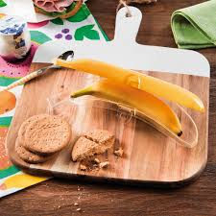
Zasada 7
Przegryzaj orzechy nerkowca i migdały, suszone morele, śliwki, daktyle, żurawinę i banany. Chrup również świeże warzywa – marchewkę, paprykę, ogórka, pomidorki koktajlowe, seler naciowy, pieczone szparagi będą doskonale smakowały z hummusem.

Slide 11
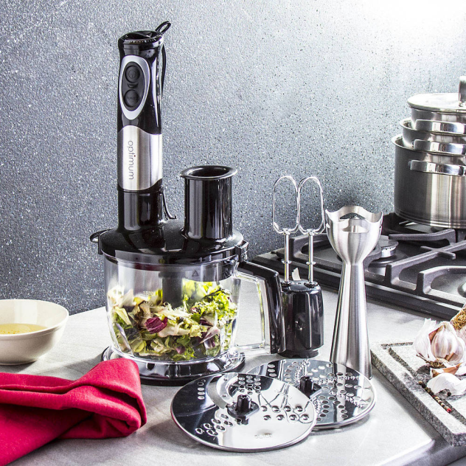
Zasada 8
Pomysł na szybki, sycący i zdrowy obiad? Zupa warzywna! To zazwyczaj lekkostrawne i pożywne danie, które na długo zaspokoi głód i dostarczy cennych wartości odżywczych. Możesz przygotować klasyczną zupę jarzynową – ugotowaną na mięsie, a nie na sztucznych kostkach rosołowych i bez dodatku śmietany.

Slide 12
Zasada 9
Oprócz wcześniej wspominanej wody, pij również domowe soki z warzyw i owoców. To ekspresowy zastrzyk witamin dla naszego organizmu. Zawarte w nich składniki odżywcze bardzo szybko wchłaniają się do krwiobiegu, wspomagają układ odpornościowy i spowalniają proces starzenia. Takie soki są niskokaloryczne oraz lekkostrawne. W ich przygotowaniu pomoże Ci sokowirówka, blender lub wyciskarka do cytrusów. Zobacz, co jeszcze cennego mogą Ci zaoferować: Świeżo wyciskane soki – dlaczego warto je pić na zdrowie?

Slide 13
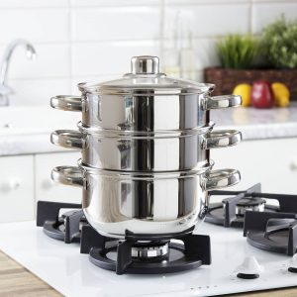
Zasada 10
Aby spożywać pełnowartościowe posiłki, nie wystarczy jedynie wybrać właściwe produkty. Trzeba je również odpowiednio przyrządzić by zachowały jak najwięcej wartości odżywczych. Zamiast gotować warzywa tradycyjnym sposobem, przygotuj je w garnku do gotowania na parze lub w bambusowym parowniku.

Slide 14
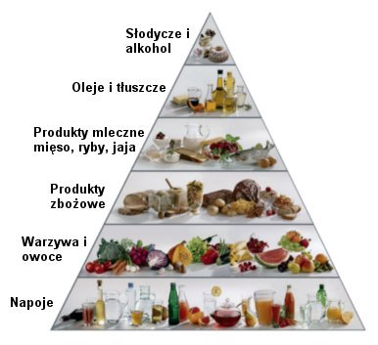
Piramida zdrowego odżywiania

Slide 15
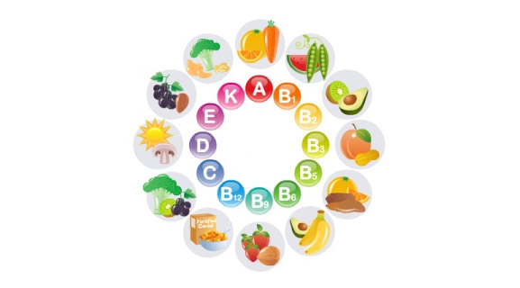
Witaminy
Rodzaje:
Rozpuszczalne w tłuszczach:
A
D
E
K
Rozpuszczalne w wodzie:
B6
B9
B12
PP
H
C

Slide 16
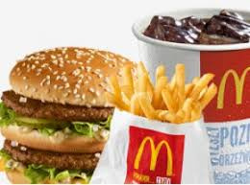
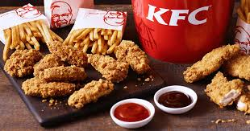
Niezdrowa żywność
Rodzaj pożywienia szybko przygotowywanego i serwowanego na poczekaniu, na ogół taniego. Zwykle posiada ono wysoką wartość kaloryczną – zawiera dużą ilość tłuszczów i węglowodanów, przy równoczesnym niedoborze cennych dla organizmu substancji – błonnika, witamin i minerałów.

